Slide 1
«Να σου πω μια ιστορία;» Τα παλιά κτήρια αφηγούνται 19ο ΓΥΜΝΑΣΙΟ ΘΕΣΣΑΛΟΝΙΚΗΣ

Slide 2
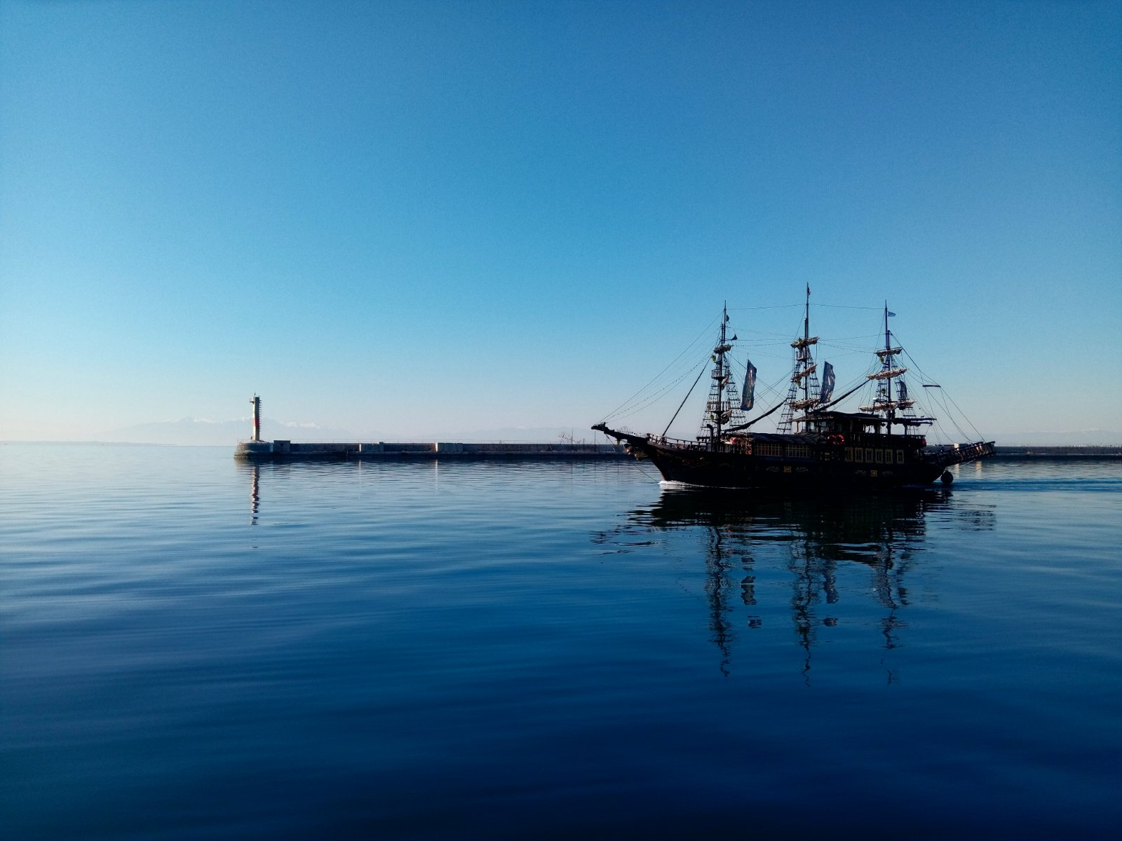
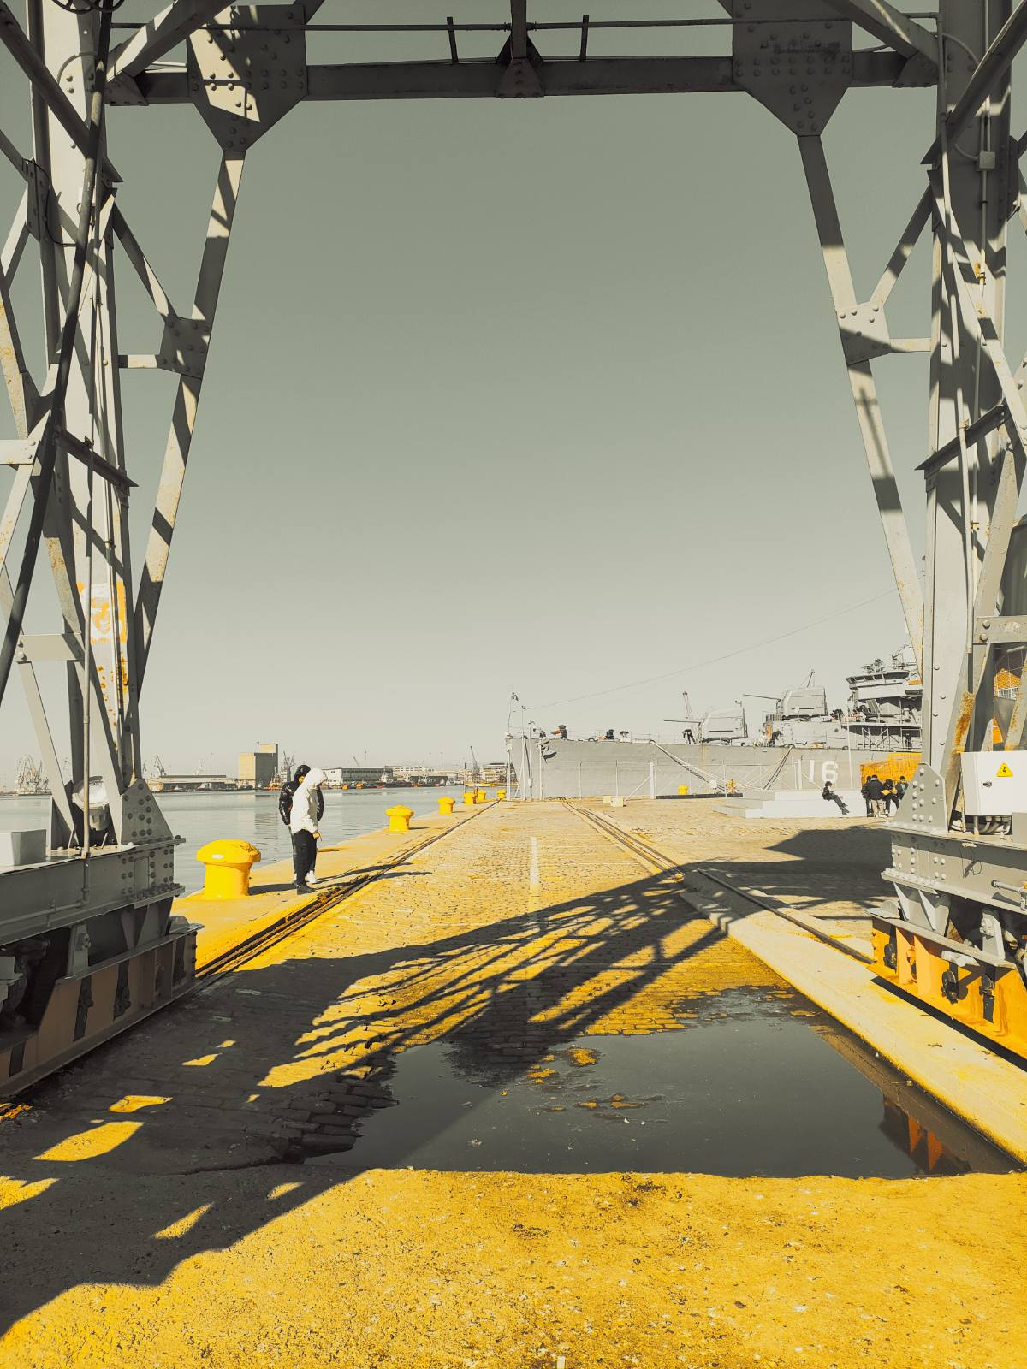
Επίσκεψη στο Μουσείο Φωτογραφίας Θεσσαλονίκης

Slide 3
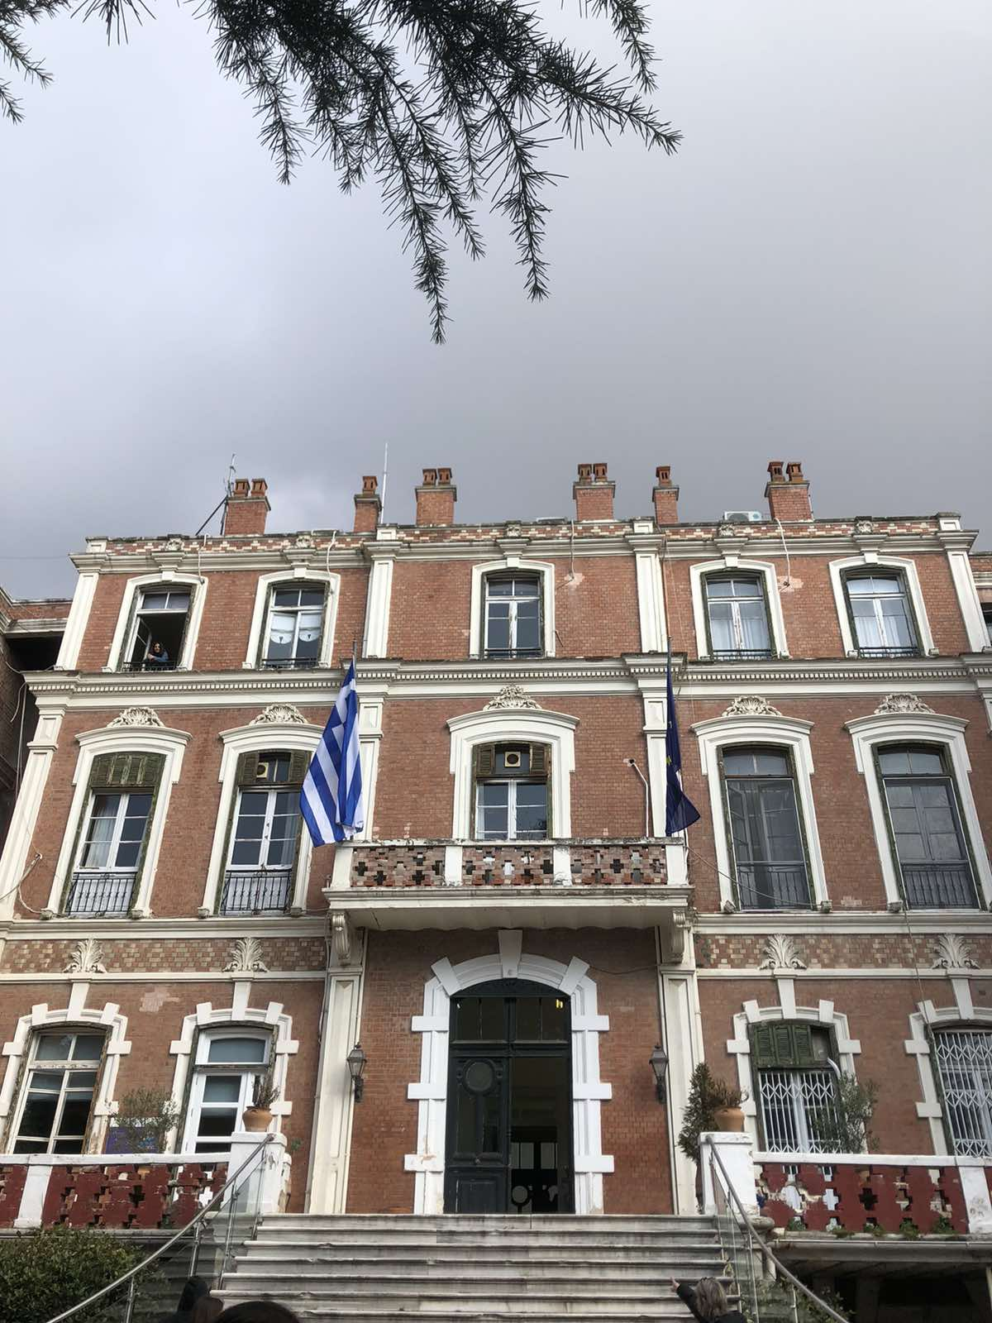
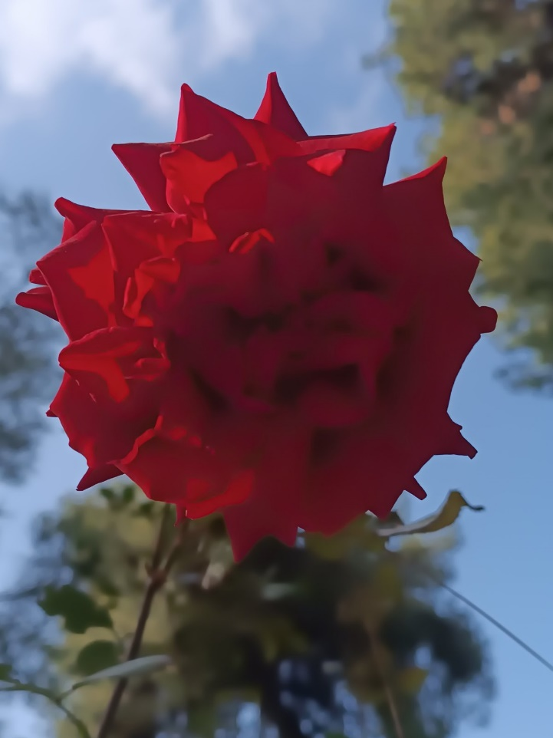
Ξενάγηση στα ιστορικά κτήρια του Ντεπό

Slide 4
Φωτογραφίες στην αυλή του σχολείου

Slide 5
Ξενάγηση και δράσεις στη Βίλα Καπαντζή (ΜΙΕΤ)

Slide 6
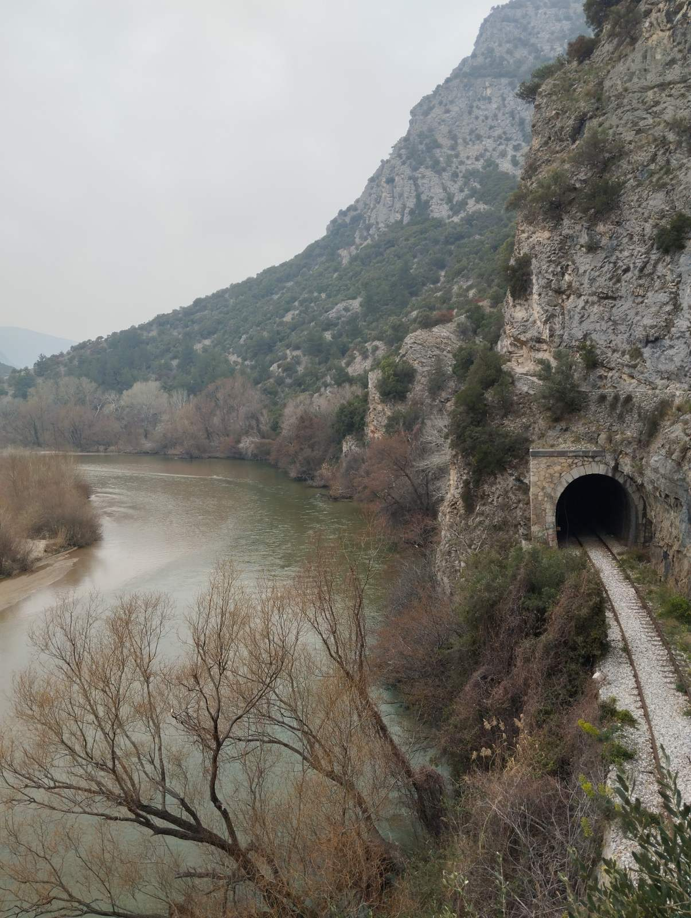
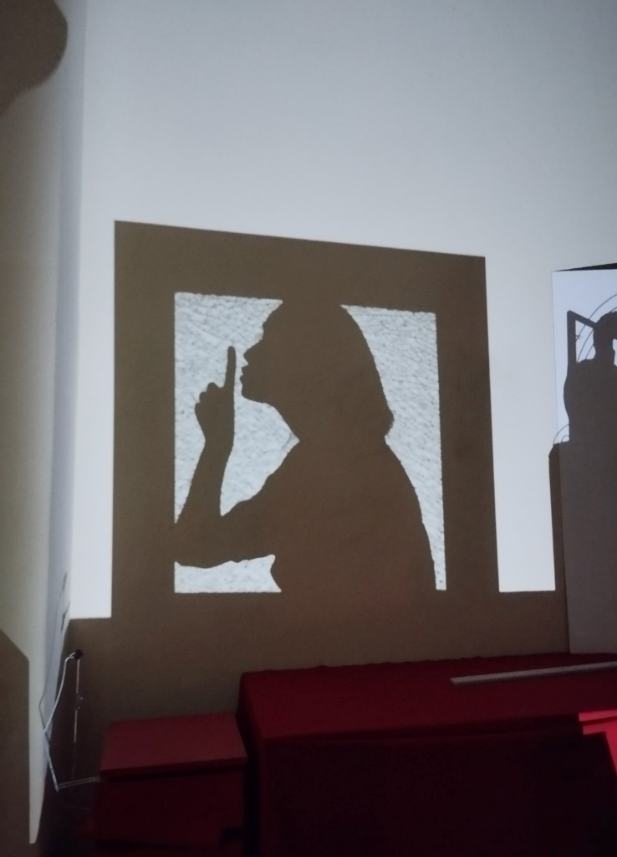
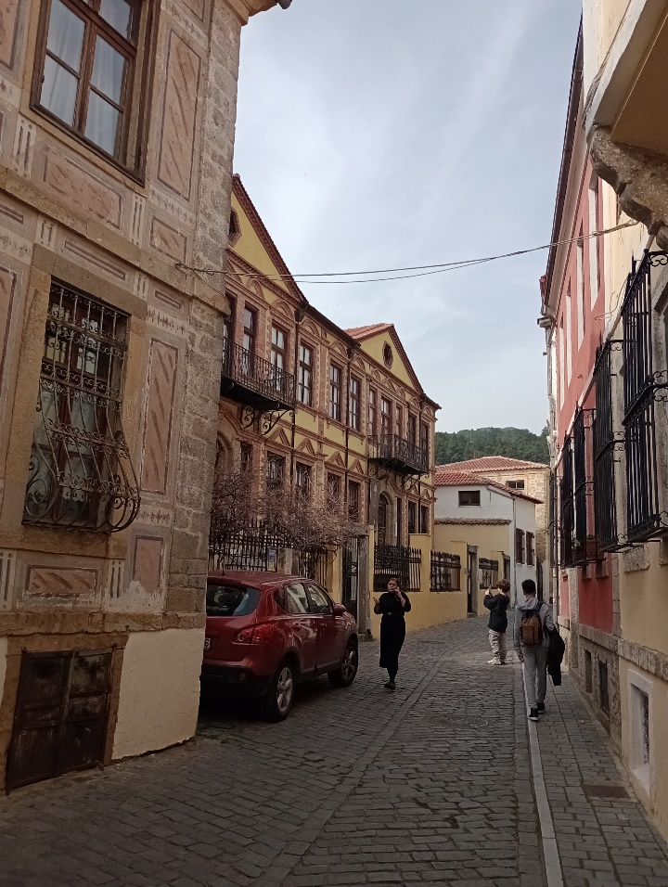
Εκδρομή και φωτογράφιση στην πόλη της Ξάνθης

Slide 7
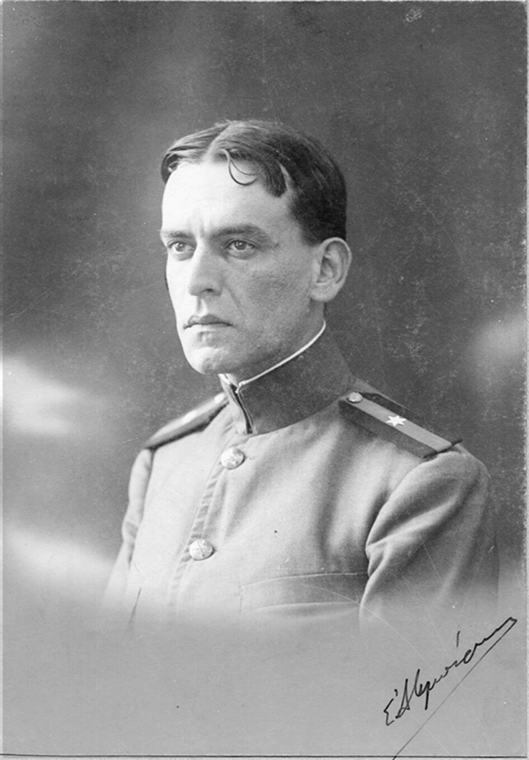
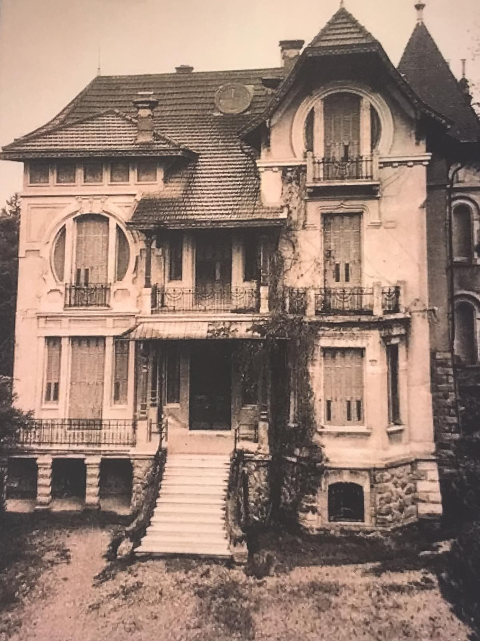
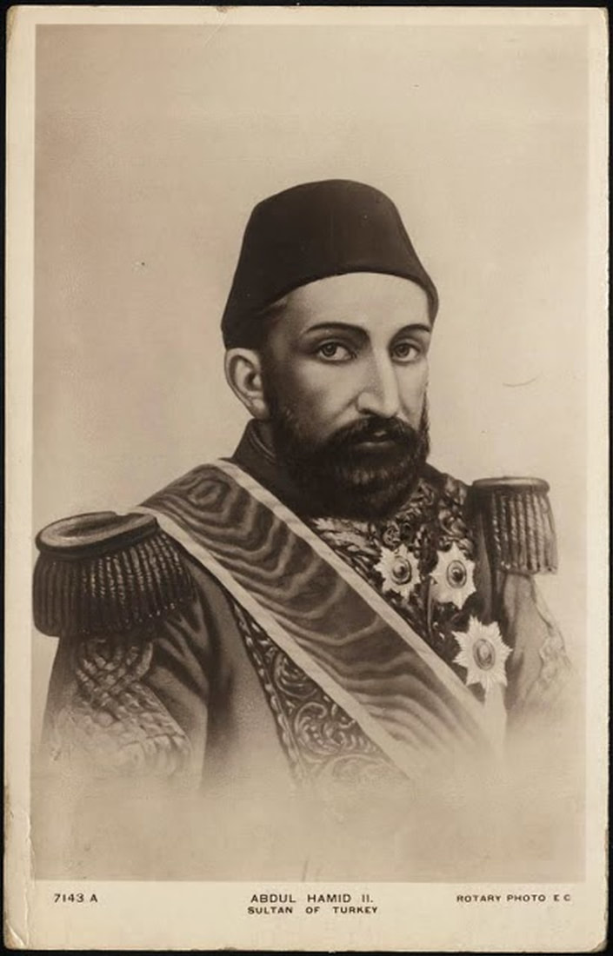
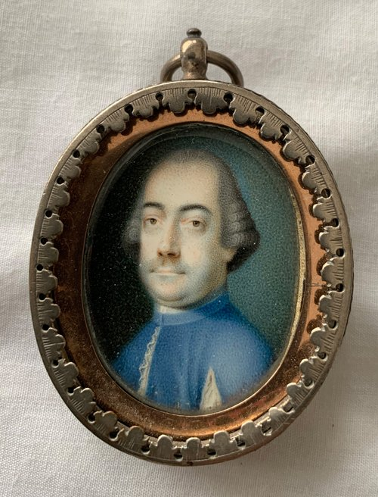
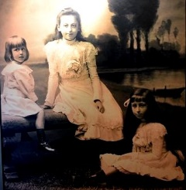
Δημιουργική γραφή βασισμένη στις ιστορίες των κτηρίων

Slide 8
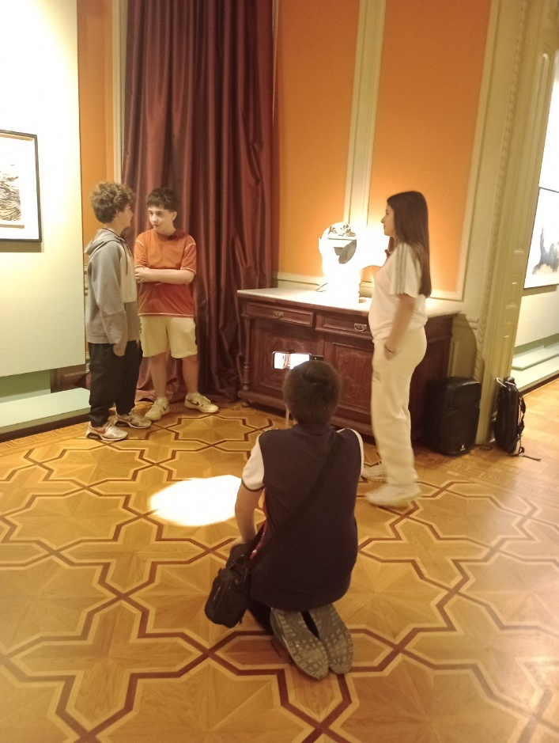
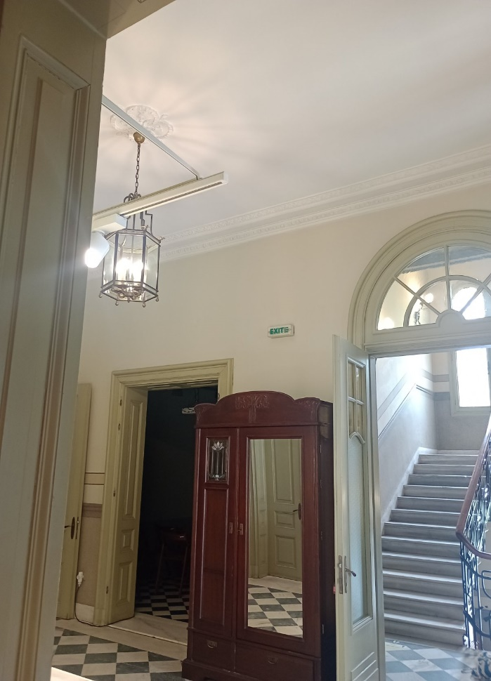
Γυρίσματα στη Βίλα Μπιάνκα

Slide 9
Τα δειλινά συνηθίζαμε ν’ ανταμώνουμε στον κόκκινο ορίζοντα στο τέρμα βαθύσκιων παρόδων που βλέπουν στη θάλασσα∙ τα βήματά μας σφυρηλάτησαν την αγάπη μας σ’ ένα μακρύ δρόμο δεκαεπτά στάσεων, έτσι που η λεωφόρος των Εξοχών και η αγάπη μας ήταν ταυτόσημα στο νου μου.
«Οι ερασταί της Γεωργίου», Μ. Μ. Χαραλάμπους
Πίσω απ’ τα παντζούρια, όπου τίποτα σχεδόν δε σαλεύει,
κλεισμένος ο Κόκκινος Σουλτάνος —ποιος ξέρει τι πιστεύει
και τι κάνει …
Όμως, που και που, μια λάμψη απλώνεται,
και λέν πως είναι ο Αβδούλ Χαμίτ που ξαγρυπνά,
γιατί νομίζει, σα μισοκοιμάται, πως ακούει καθαρά
τον ρόγχο των θανατωμένων μες τη νύχτα να υψώνεται..
«Βίλα Αλλατίνη», Ε. Τόμας
Ενόμιζα πως θα ’μουνα παντοτινά πολίτης,
μα πήρα τον ασύρματο και έγινα προφήτης,
Στον ώμο τον φορτώνομαι και στο Ντεπό πηγαίνω,
κορίτσια της Καλαμαριάς
αυτά τα ξετρελαίνω.
«Ο Τηλεγραφητής»,
Β. Τσιτσάνης
(ρεμπέτικο)

